Slide 1
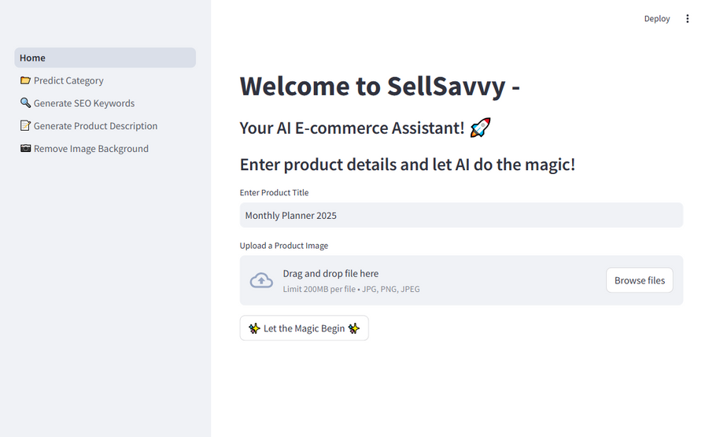
AI-базирана система за автоматизация на електронната търговия и SEO оптимизация
SellSavvy AI
Изработена от: Мая Денева

Slide 2
AI Предложена Категория
Функционалности
Генериране на SEO Ключови думи
Графика на класирането в търсачка
Генериране на SEO продуктово описание
Реализирани с AI
Обработване на изображение чрез смяна на фон
Чрез комбинирането на машинно обучение, обработка на естествен език (NLP) и компютърно зрение, проектът предоставя интелигентно и автоматизирано решение, което помага на търговците да създават висококачествени продуктови листинги, съобразени с най-добрите SEO практики.

Slide 3
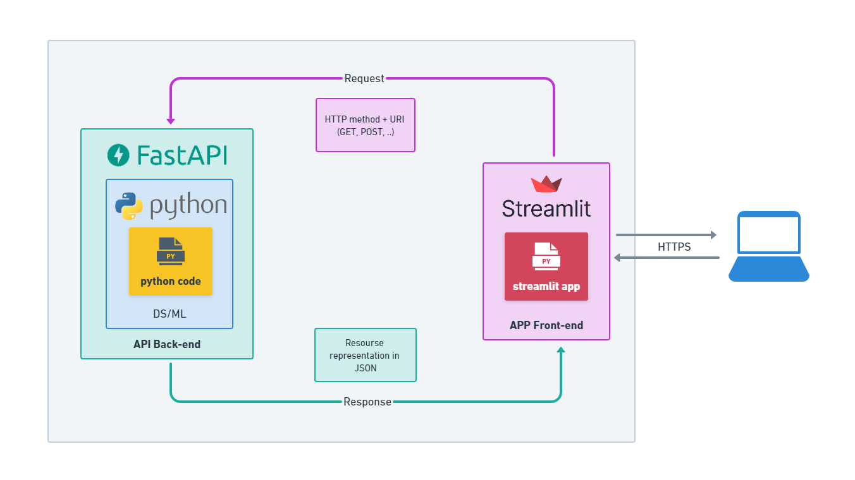
Архитектура

Slide 4
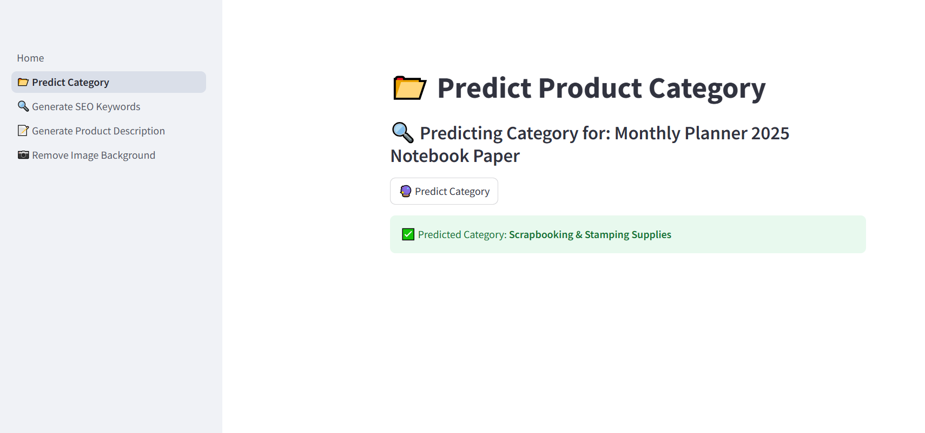
Предлагане на категория

Slide 5
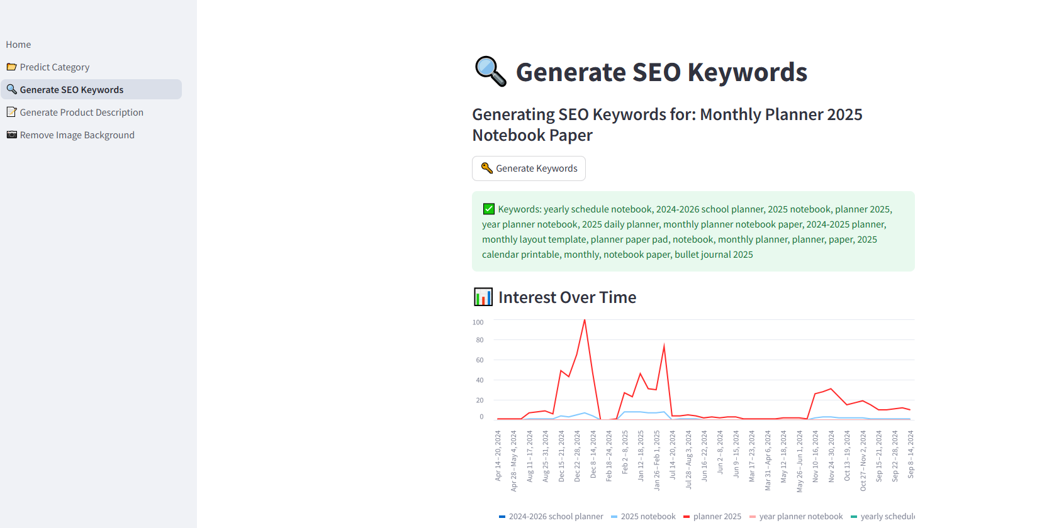
Генериране на ключови думи

Slide 6
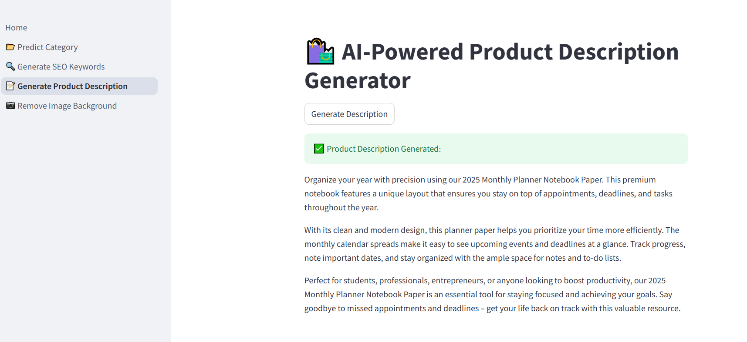
Генериране на описание

Slide 7
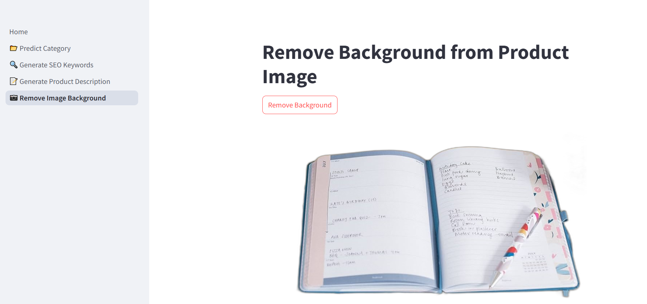
Смяна на фон на изображение

Slide 8
Благодаря за вниманието!

